Slide 1
Doctor2home Android 計步資料上傳個管系統說明手冊
v0.1

Slide 2
1.下載Samsung health App
2.登入Samsung health App
3. Samsung health 開啟計步功能
以上1-3需啟用，Doctor2home才能將計步資料上傳
4.登入Doctor2home
5.健康日誌-運動日誌-計步紀錄:查看計步資訊(資料同步上傳)
6.個管系統登入查看計步資訊
7.個管系統計步資料匯出Excel檔

Slide 3
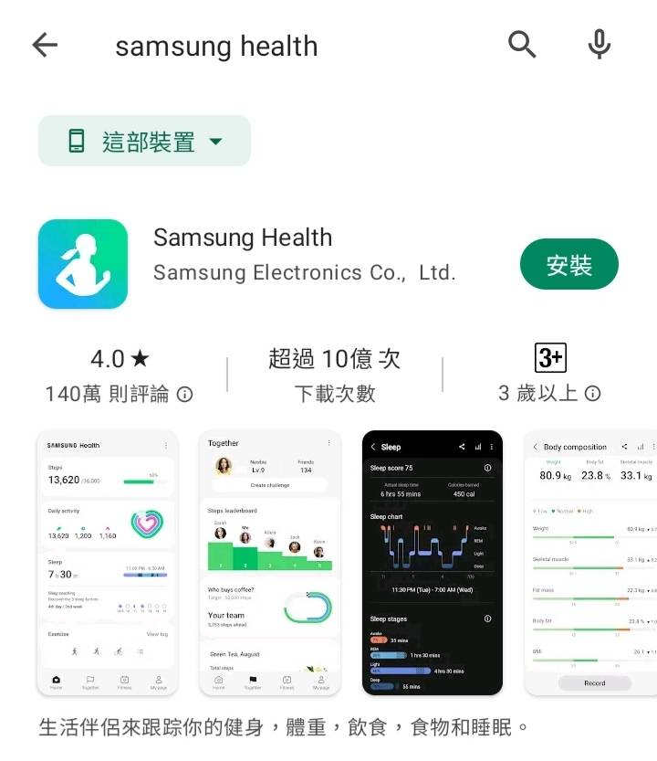
1.下載Samsung health App
打開Google Play商定，搜尋
「Samsung health」，按「安裝」

Slide 4
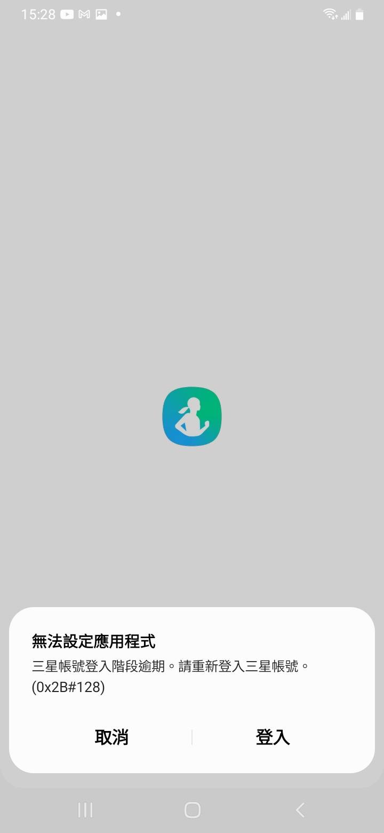
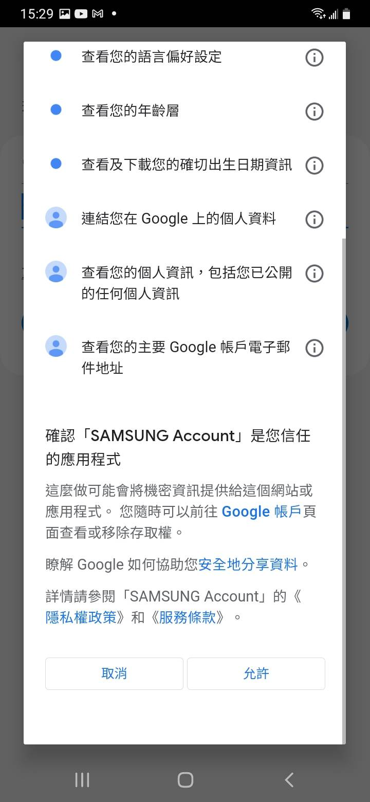
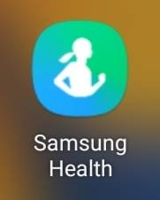
2.登入Samsung health App

Slide 5
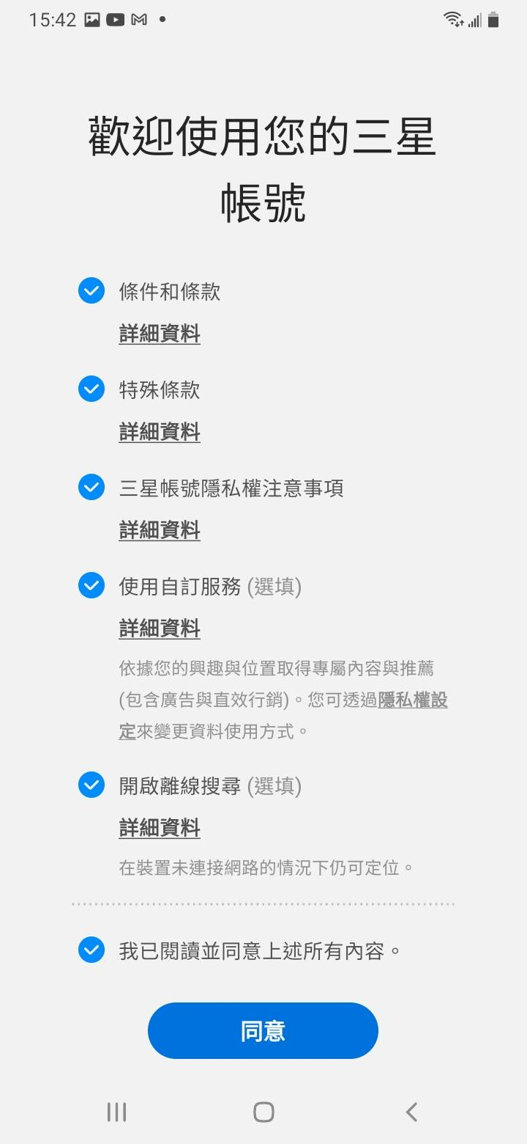
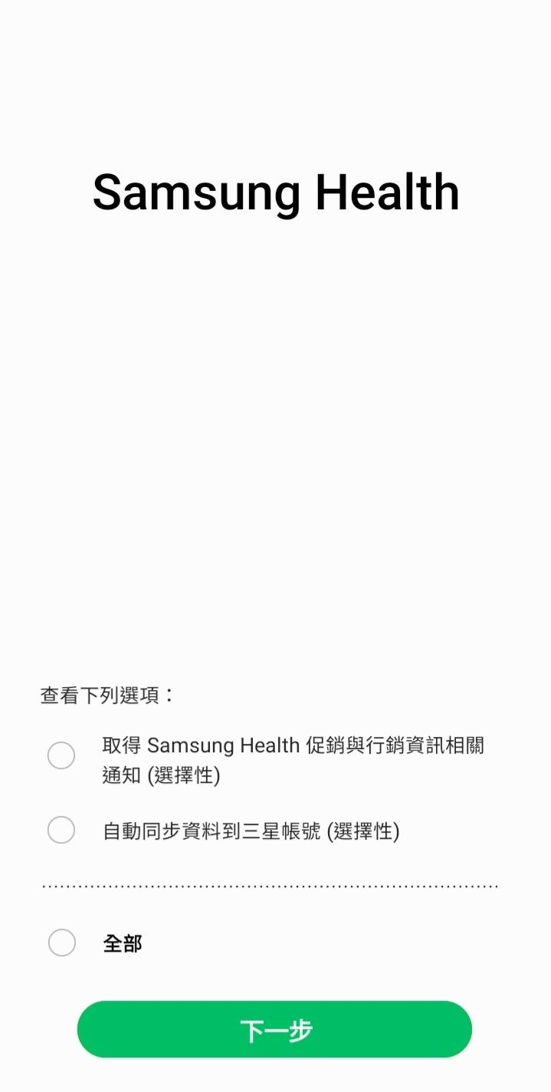
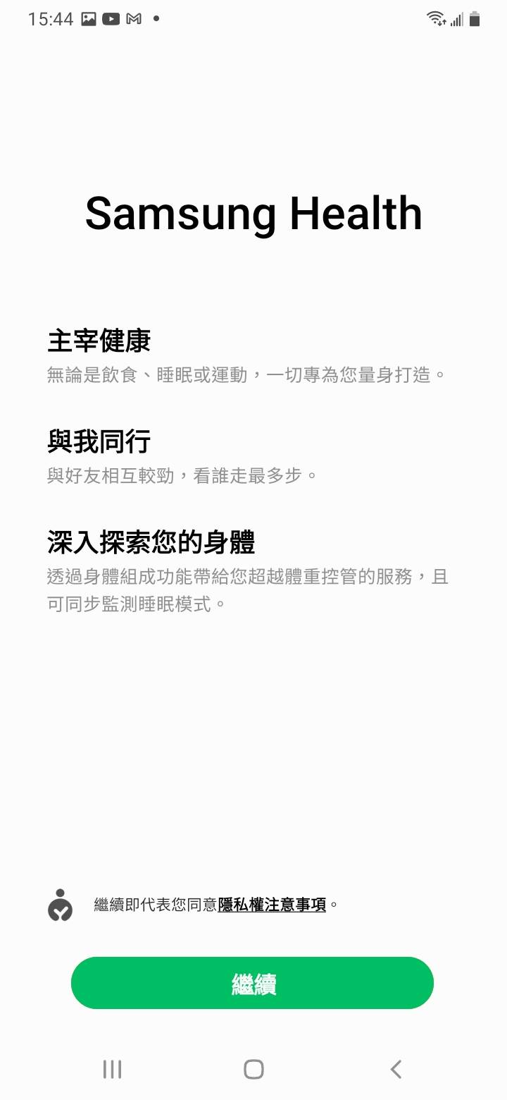
2.登入Samsung health App

Slide 6
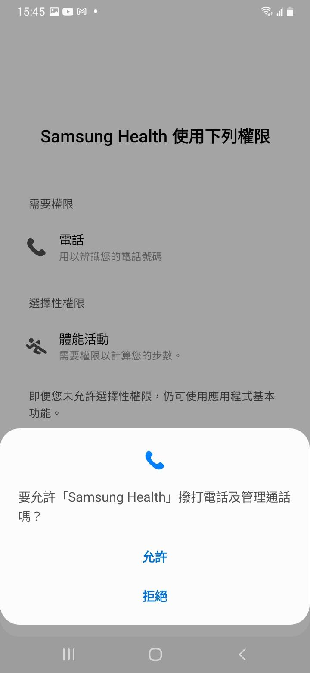
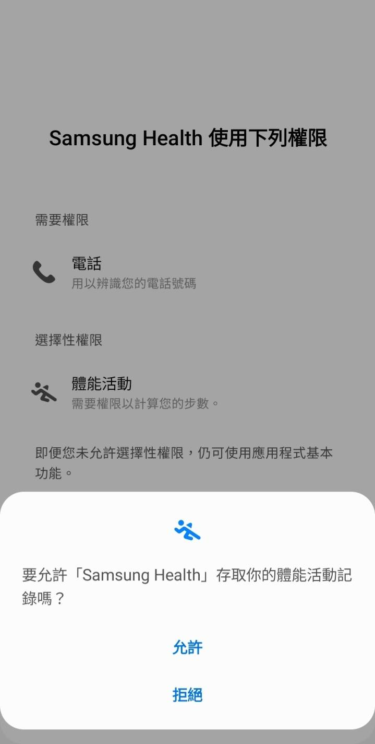
2.登入Samsung health App

Slide 7
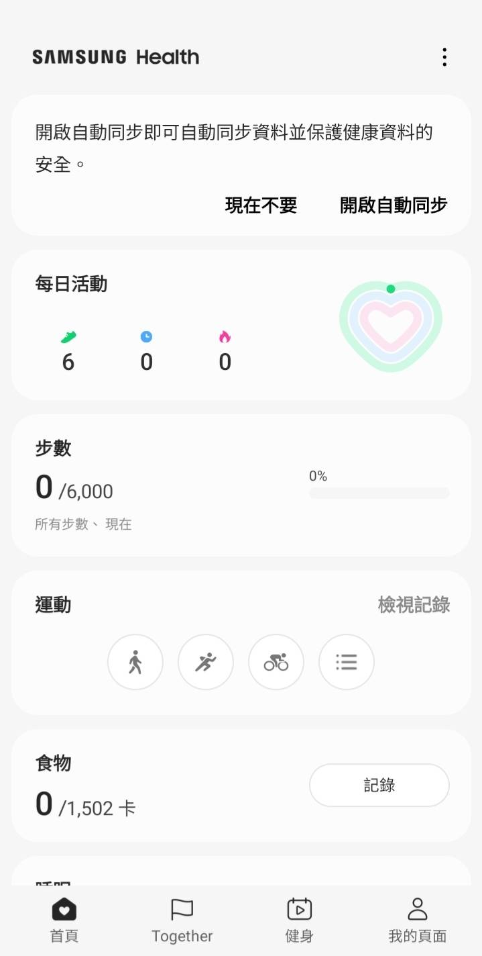
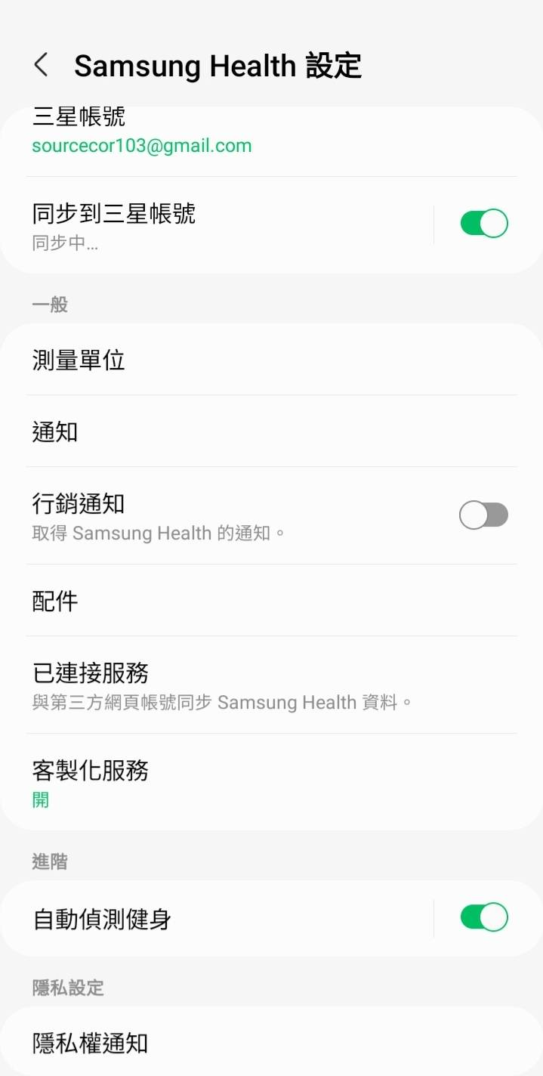
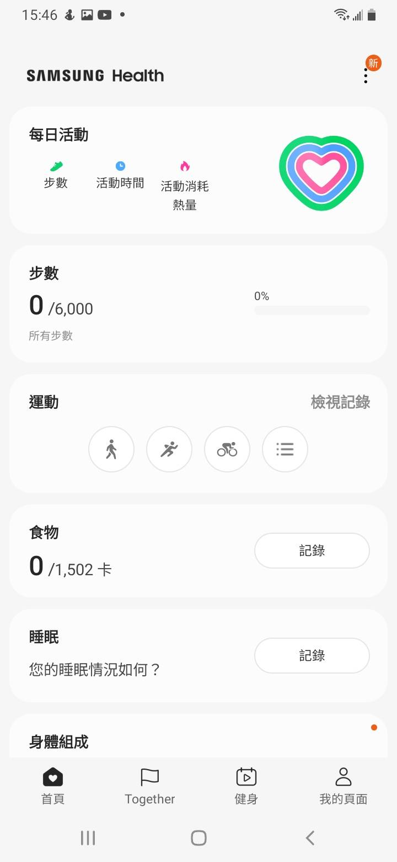
3. Samsung health 開啟計步功能

Slide 8
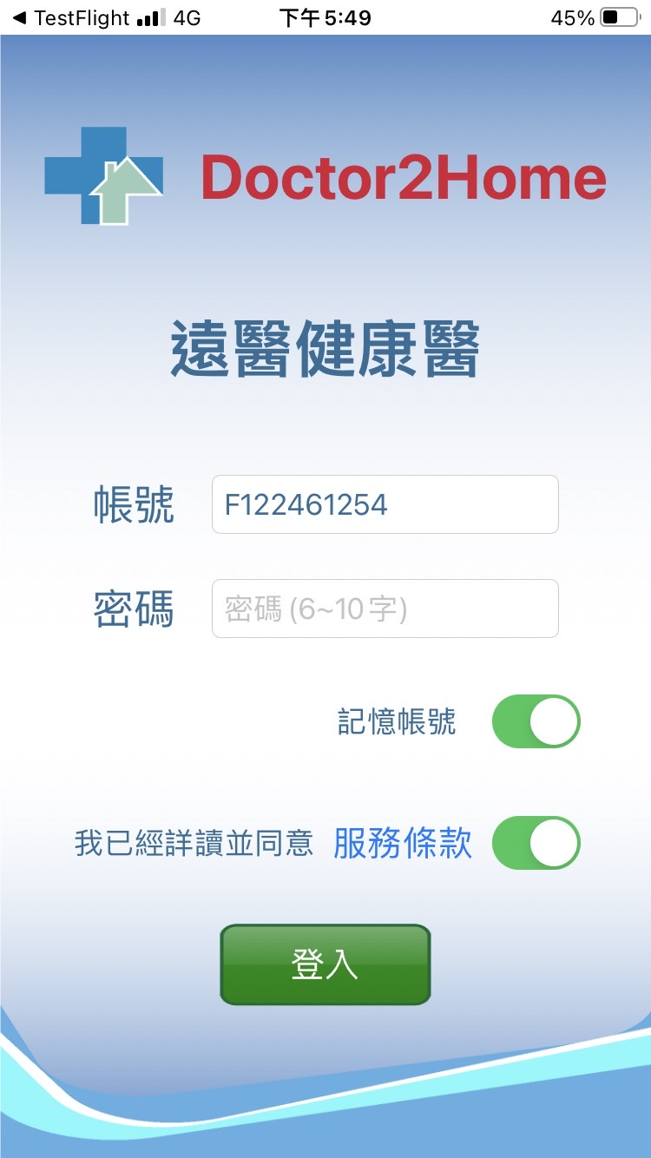
4.登入Doctor2home
輸入帳密、輸入驗證碼後登入
Doctor2home

Slide 9
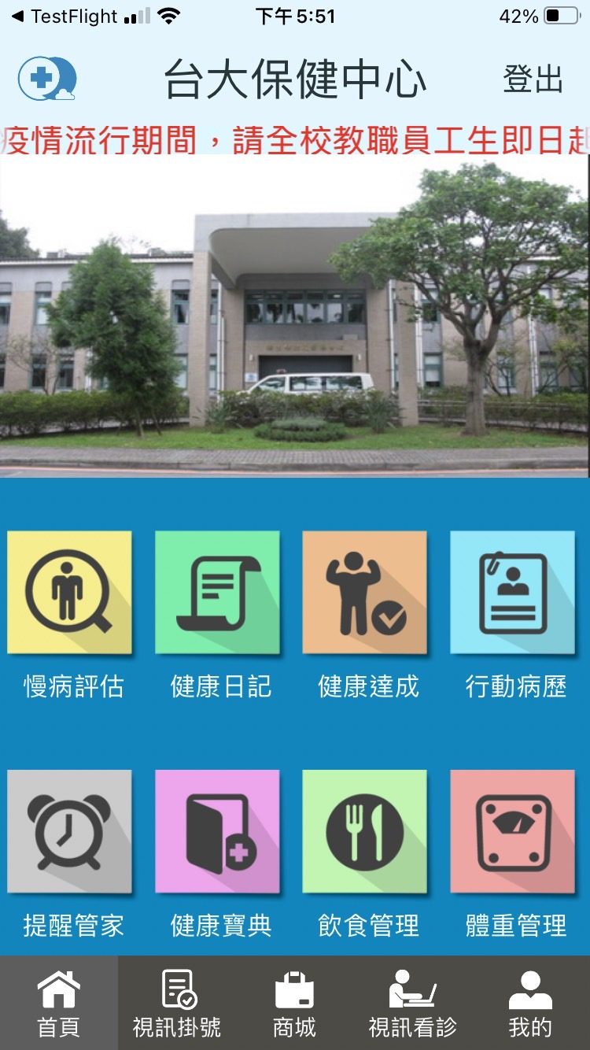
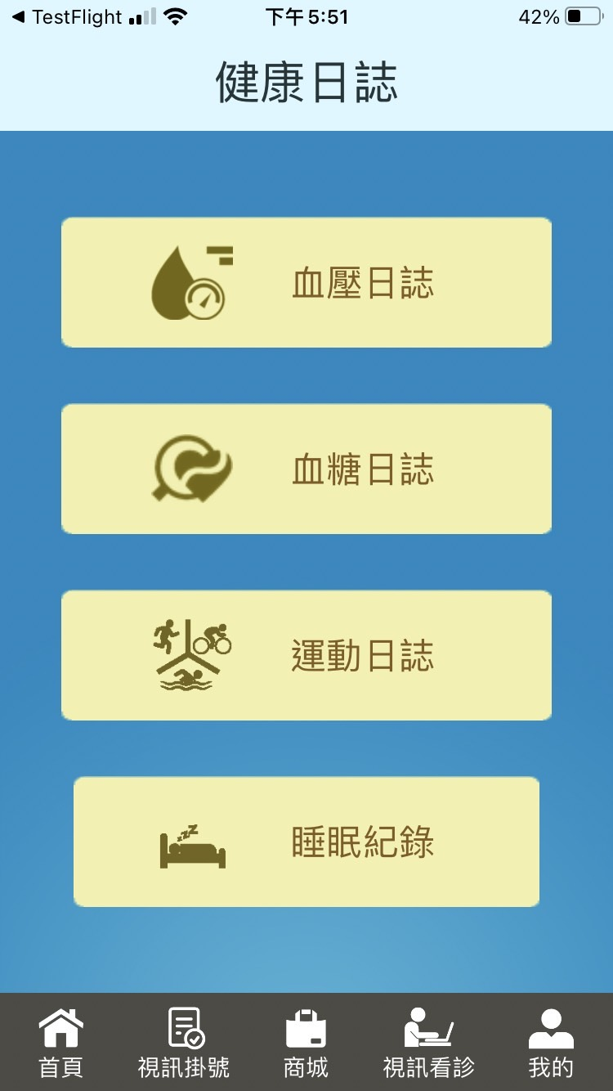
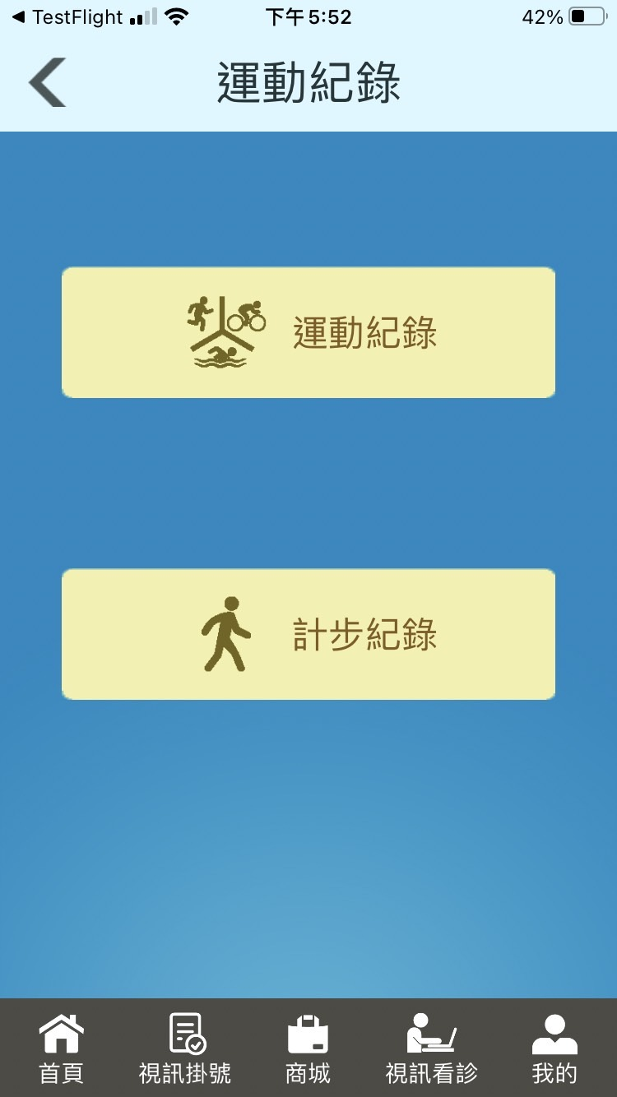
5.健康日誌-運動日誌-計步紀錄:查看計步資訊(資料同步上傳)

Slide 10
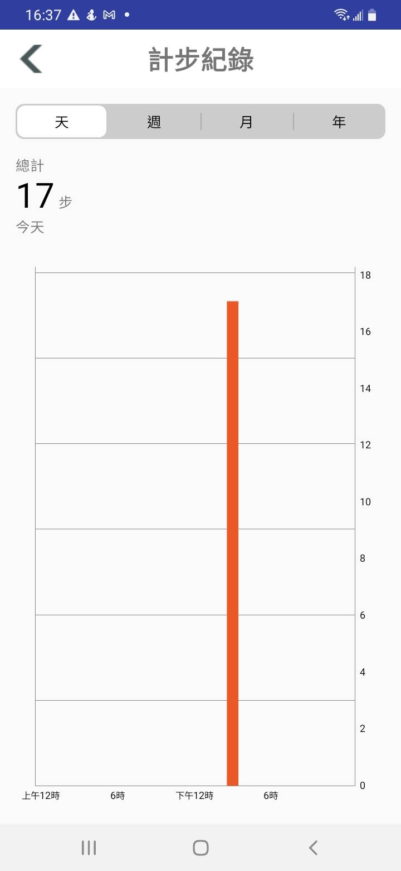
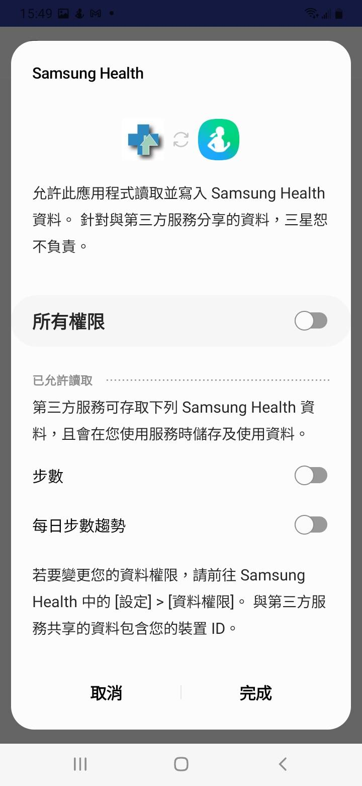
5.健康日誌-運動日誌-計步紀錄:查看計步資訊(資料同步上傳)
開啟所有權限(首次登入)

Slide 11


簡報完畢 謝謝您
2022/10/21
11

